Slide 1
PŘÍRODNÍ POLYMERY
CELULÓZA
DOPLNĚK 2
SEM různých stonkových a listových vláken
RNDr. Ladislav Pospíšil, CSc.

Slide 2
Snímkované druhy vláken
(stav k 17. 11. 2016)
Vlákno listové (SISAL)
Vlákno stonkové (JUTA)
Vlákno stonkové (KONOPÍ)
Vlákno stonkové …………..

Slide 3
juta, konopí a SISAL pokud není jinak uvedeno) jsou BEZ VENKOVNÍ EXPOZICE

Slide 4
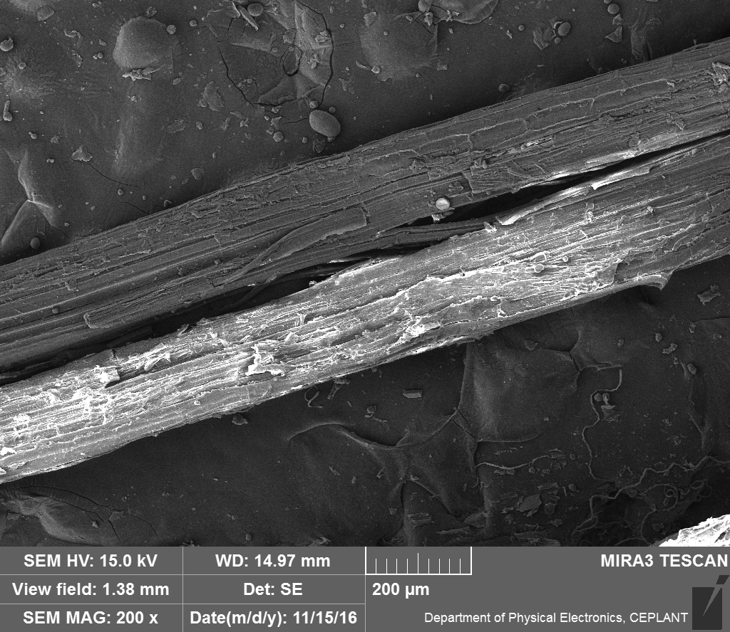
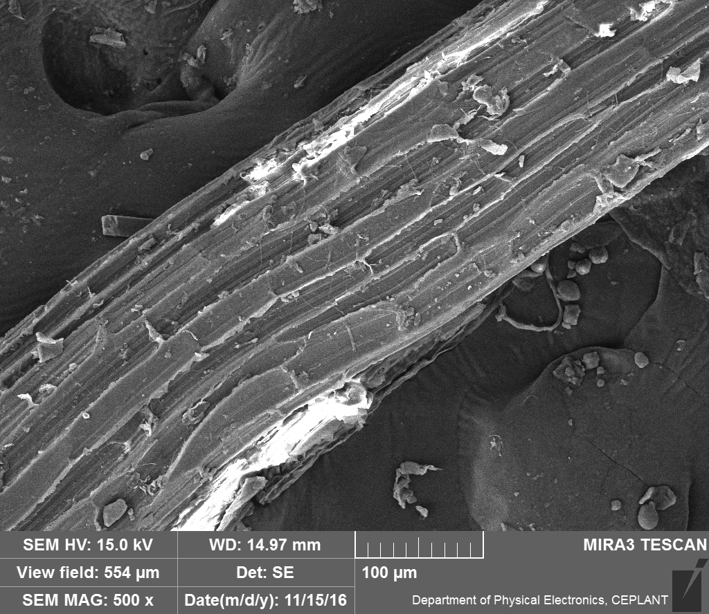
Vlákno listové (SISAL)
SISAL – 200x
SISAL – 500x
VLÁKNA MAJÍ PRŮMĚR 15 – 20 μm a jsou pospojována DŘEVOVINOU

Slide 5
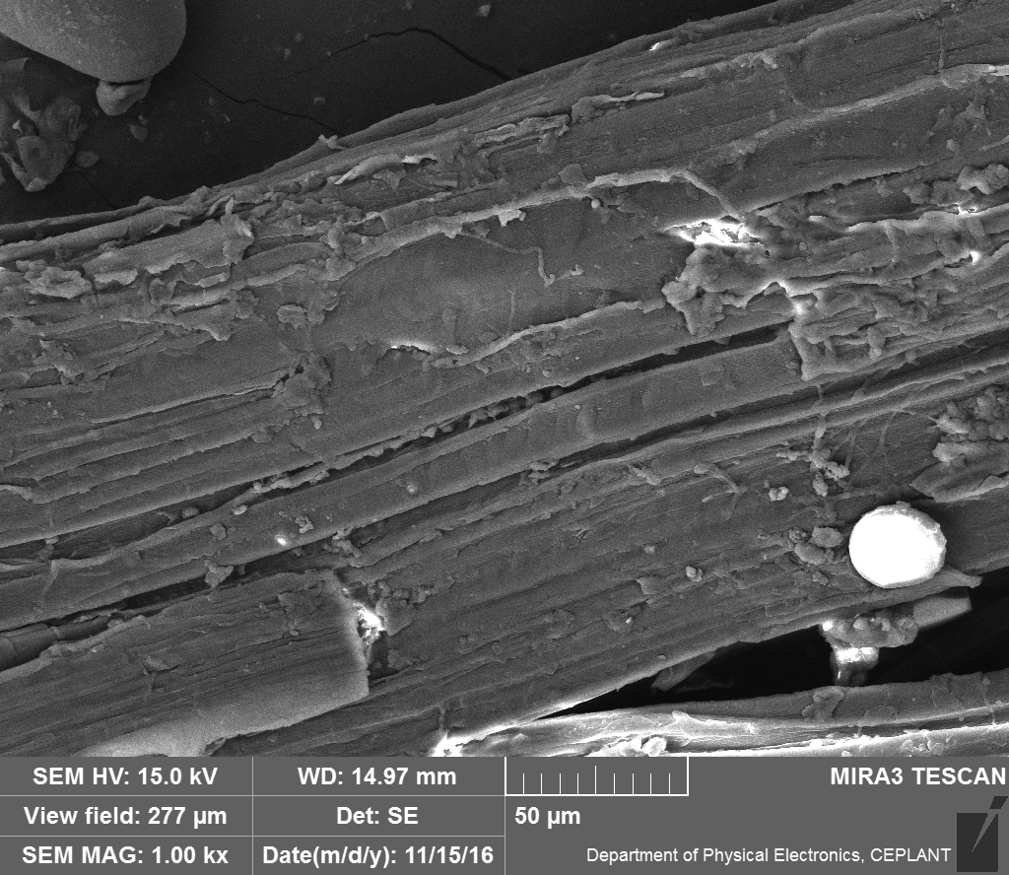
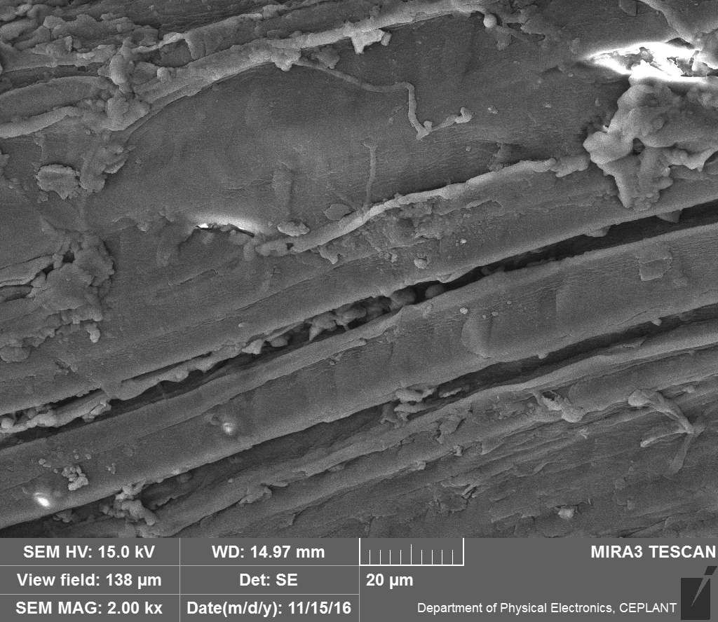
Vlákno listové (SISAL)
SISAL – 1000x
SISAL – 2000x

Slide 6
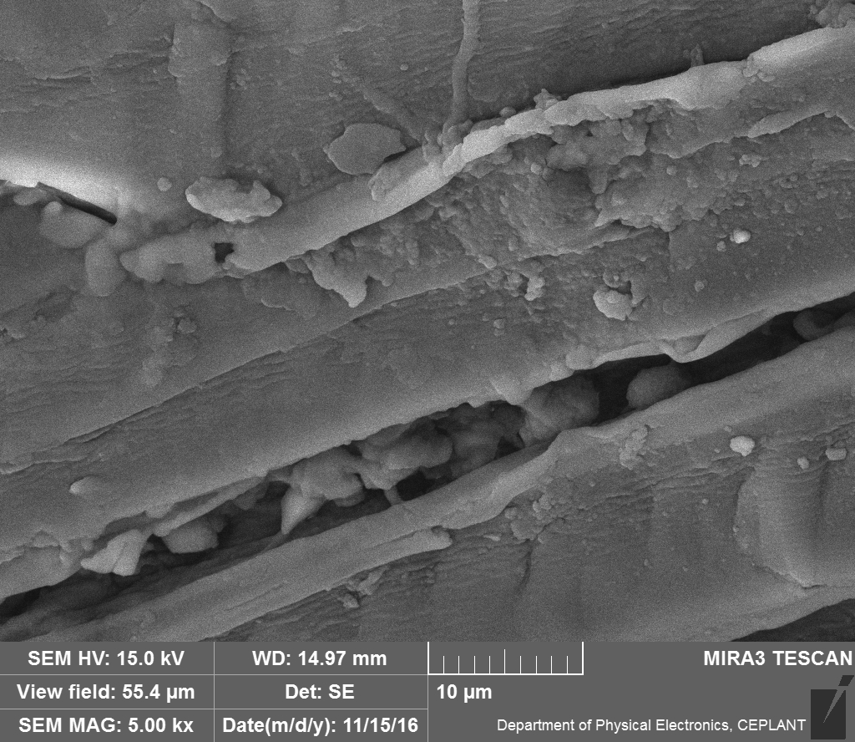
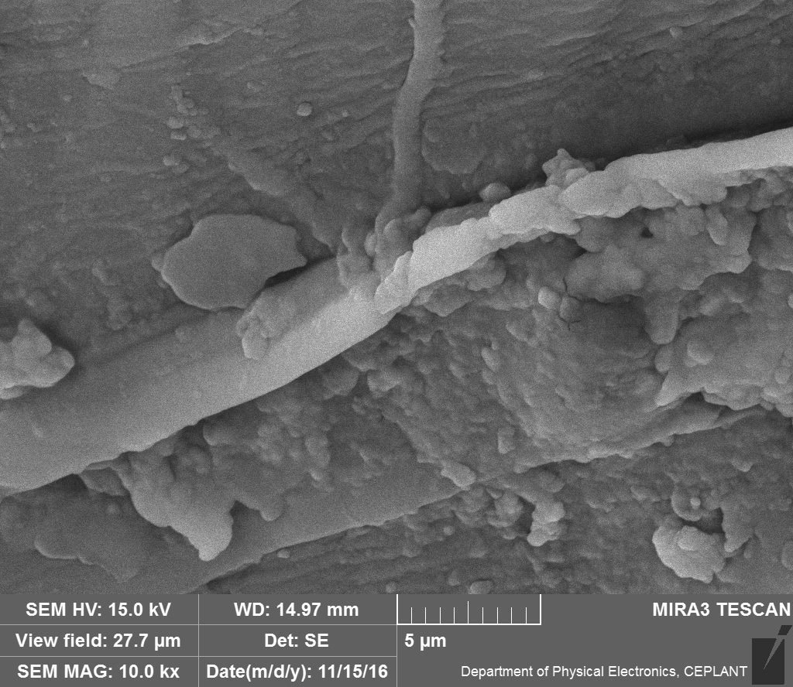
Vlákno listové (SISAL)
SISAL – 5000x
SISAL – 10000x
DŘEVOVINA a různé necelulózové části

Slide 7
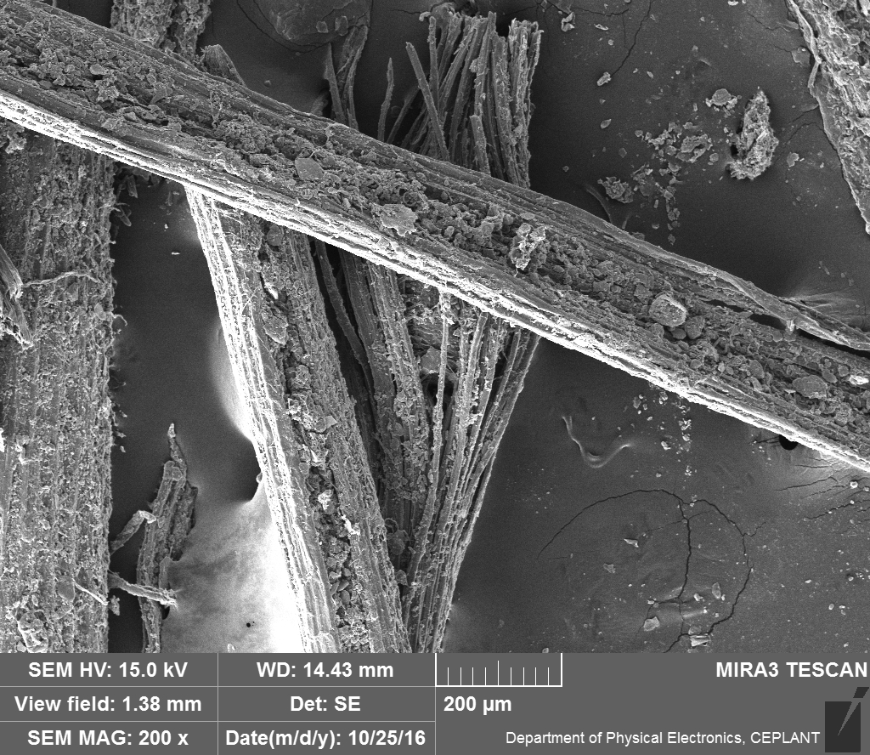
Vlákno listové
(SISAL po expozici venku cca. 2 roky)
SISAL – 200x
Původní, BEZ VENKOVNÍ EXPOZICE
SISAL po expozici venku cca. 2 roky, 200x

Slide 8
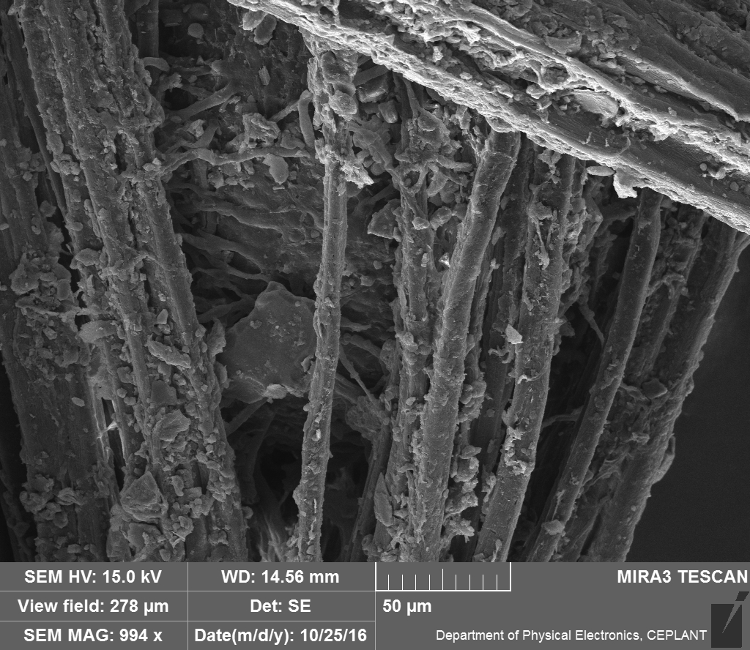
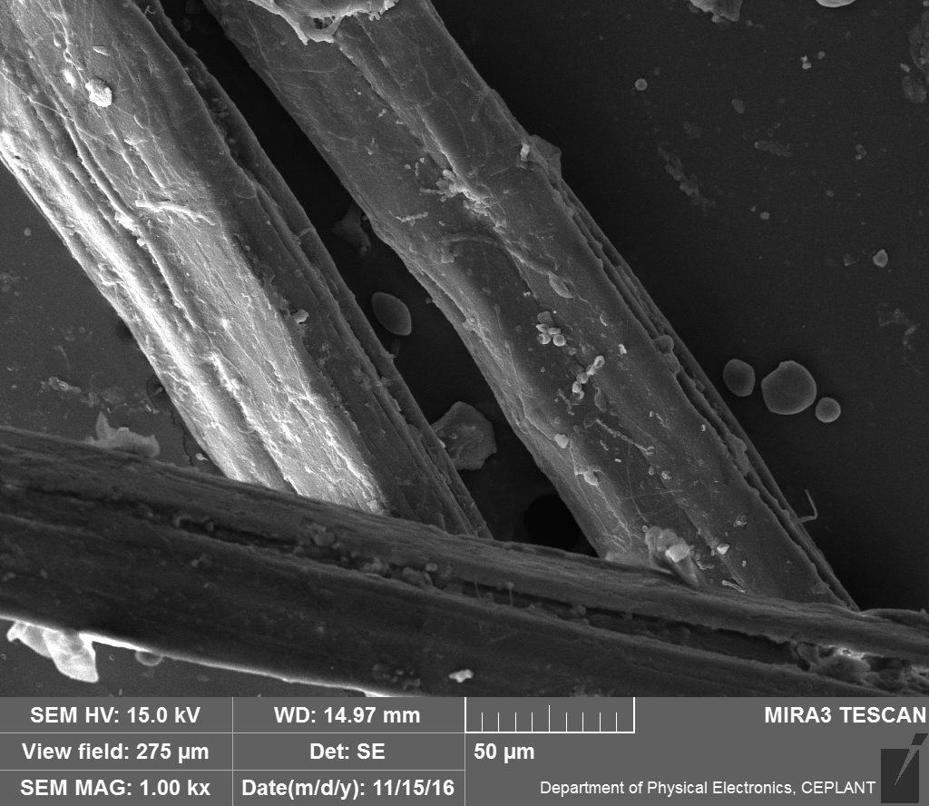
Vlákno listové
(SISAL po expozici venku cca. 2 roky)
FIBRILACE
vlivem UV & vody & ???
SISAL – 1000x
Původní, BEZ VENKOVNÍ EXPOZICE
SISAL po expozici venku cca. 2 roky, 1000x

Slide 9
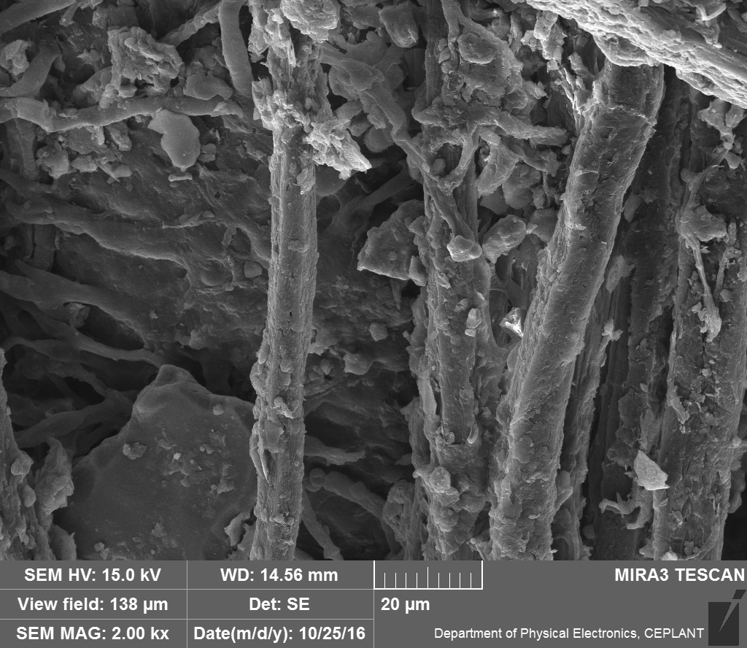
Vlákno listové
(SISAL po expozici venku cca. 2 roky)
SISAL – 2000x
Původní, BEZ VENKOVNÍ EXPOZICE
SISAL po expozici venku cca. 2 roky, 2000x

Slide 10
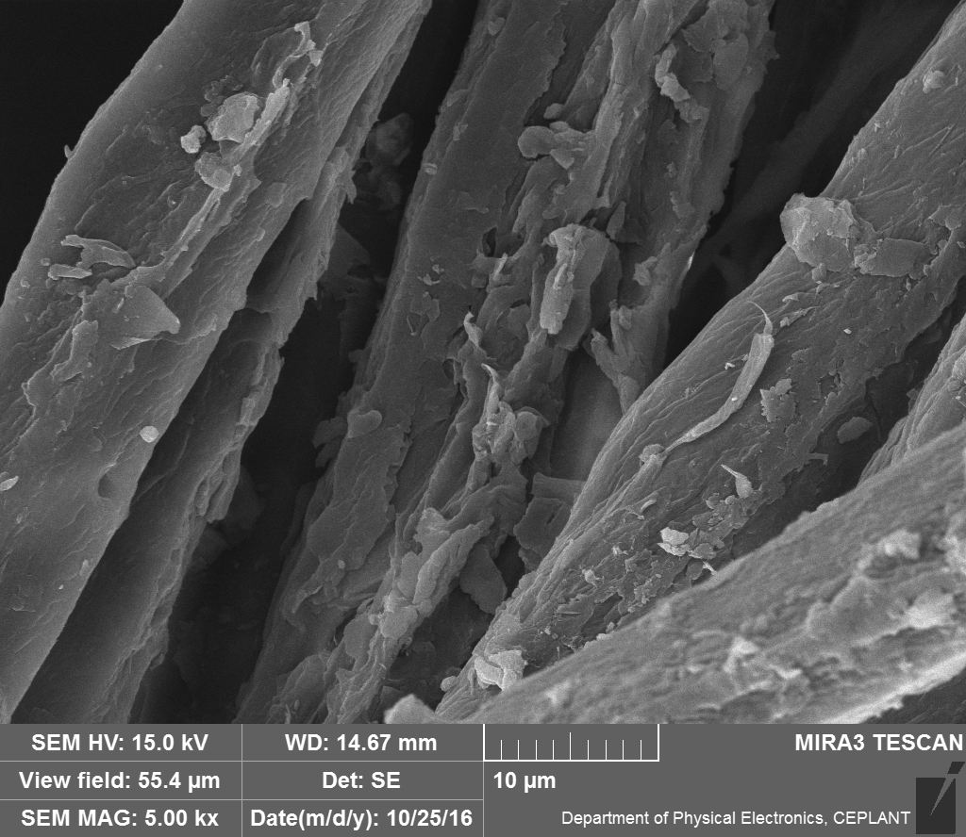
Vlákno listové
(SISAL po expozici venku cca. 2 roky)
SISAL – 5000x
Původní, BEZ VENKOVNÍ EXPOZICE
SISAL po expozici venku cca. 2 roky, 5000x

Slide 11
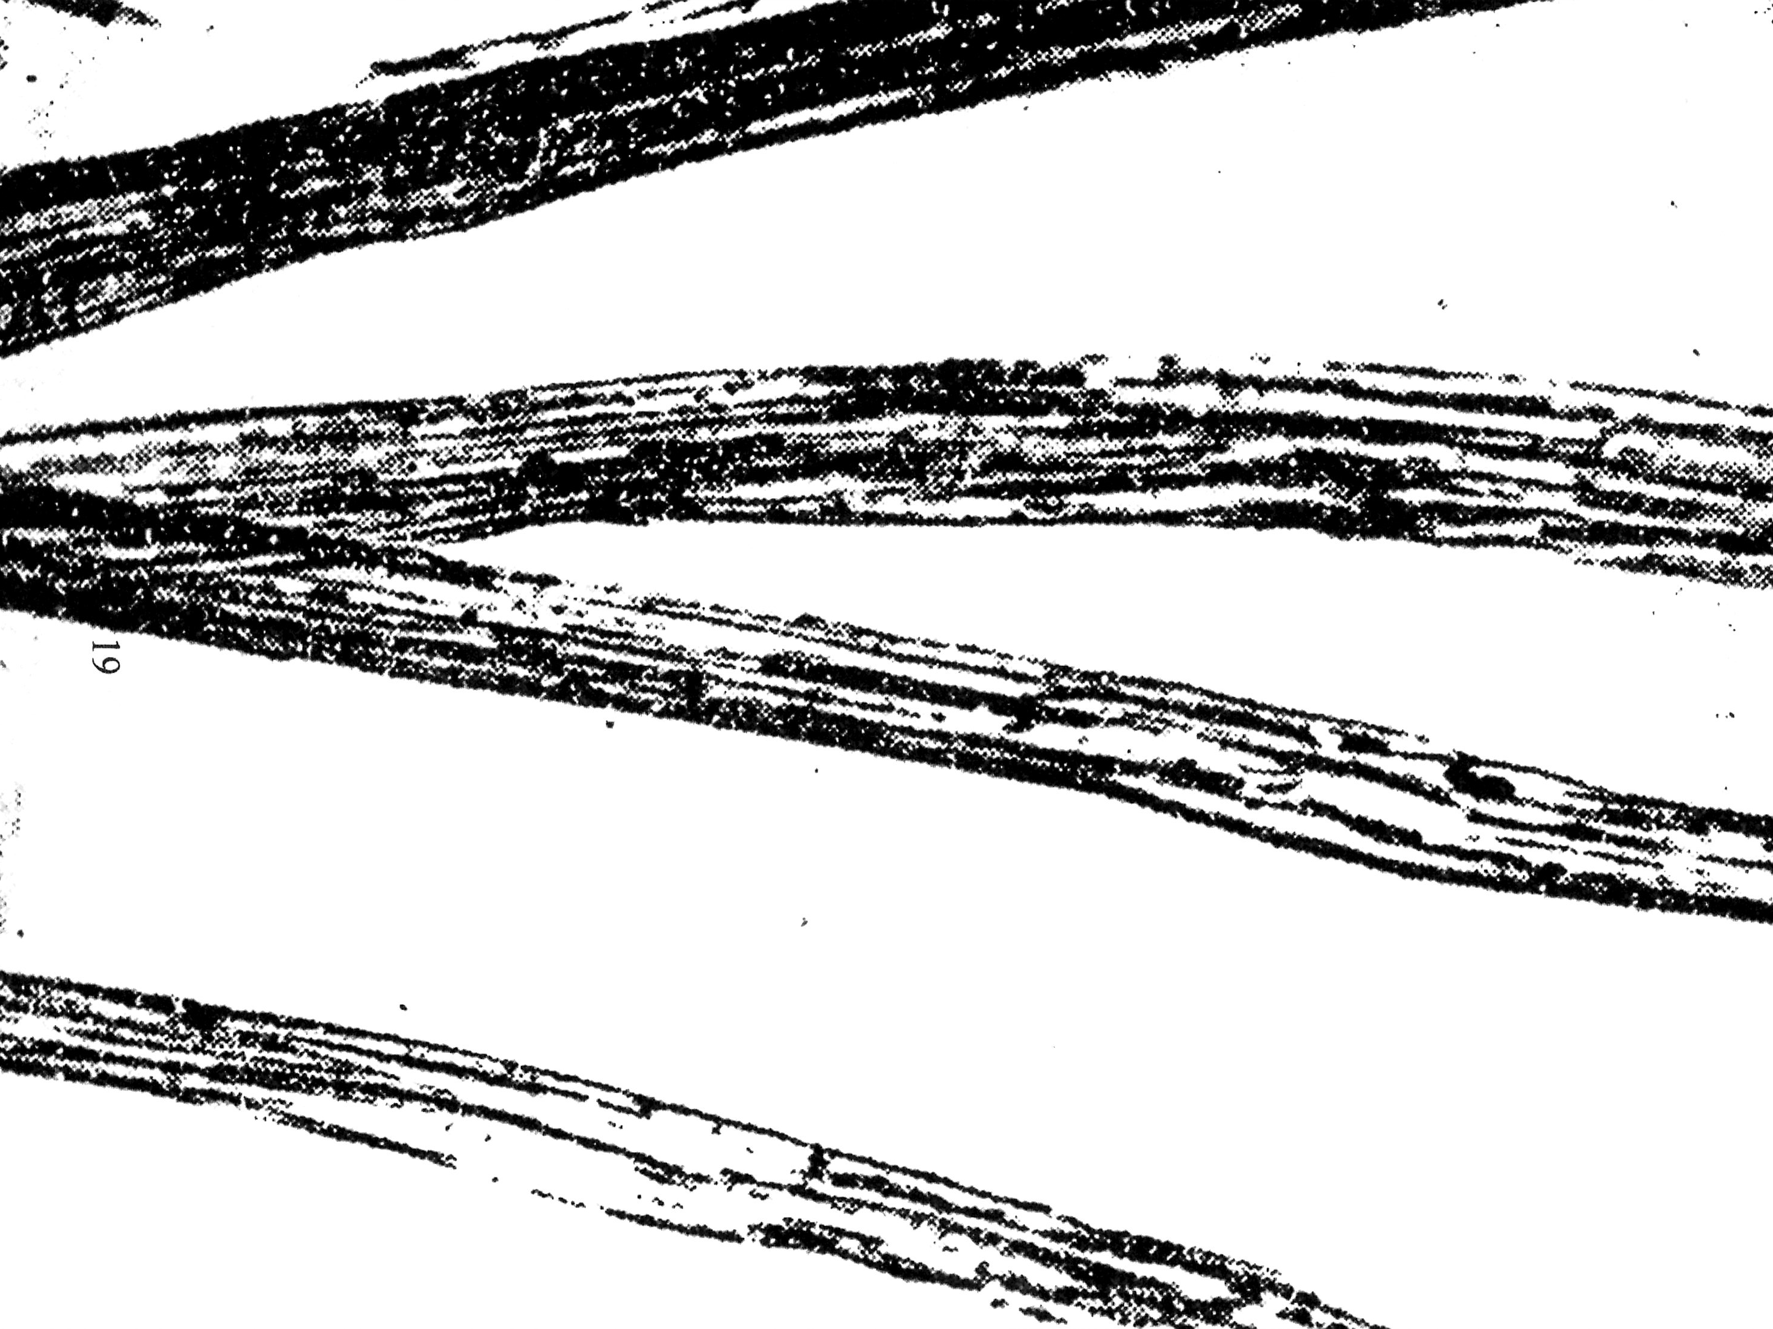
Vlákno stonkové (JUTA)
JUTA – 180x, z literatury, asi OPTICKÝ MIKROSKOP
JUTA – 1000x, SEM

Slide 12
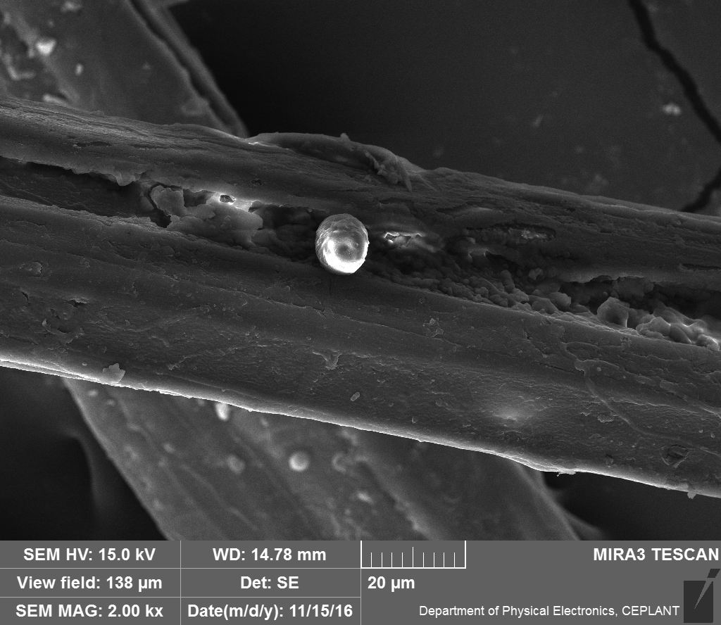
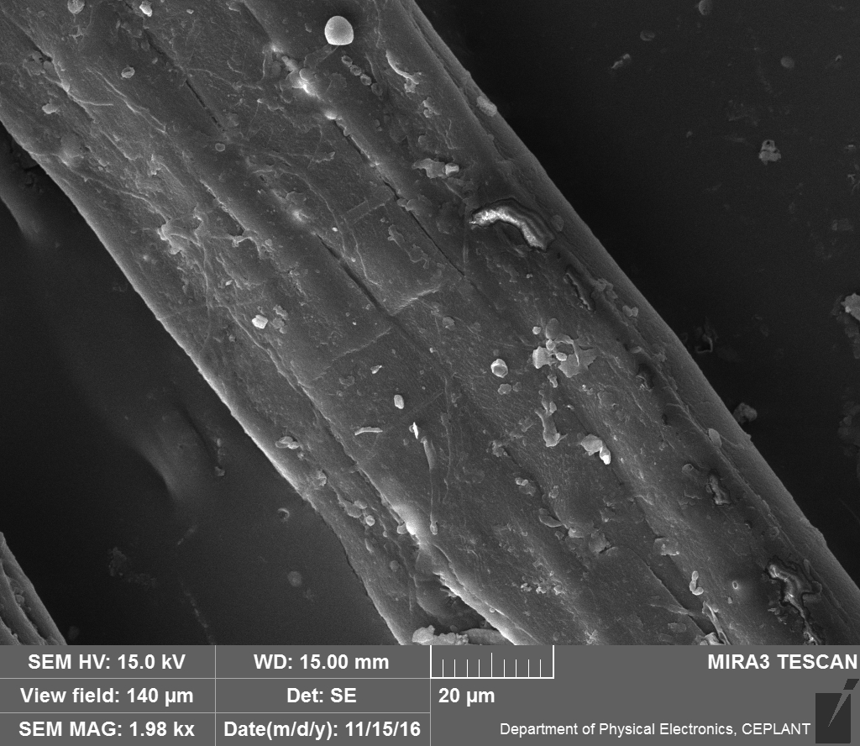
Vlákno stonkové (JUTA)
JUTA – 2000x, SEM
JUTA – 2000x, SEM

Slide 13
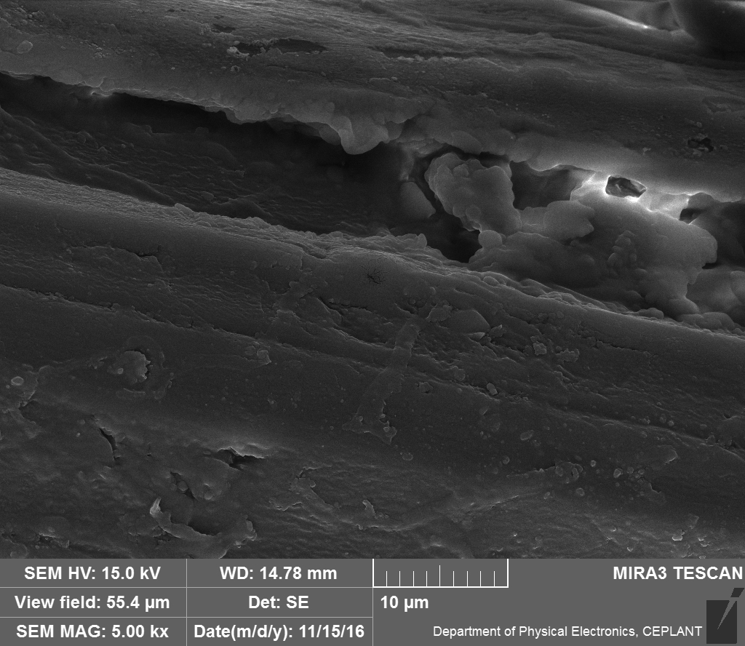
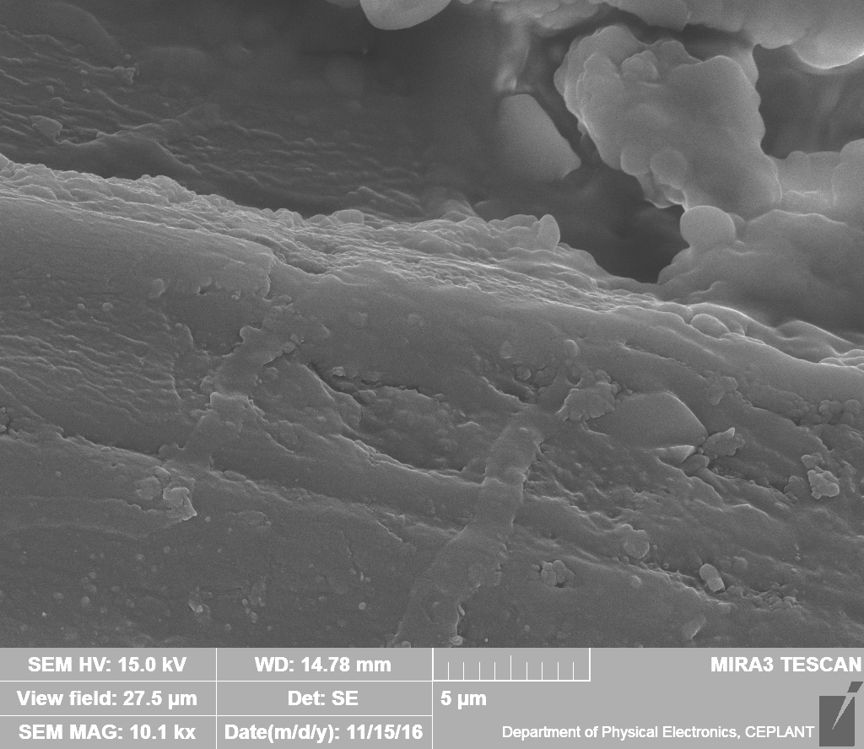
Vlákno stonkové (JUTA)
JUTA – 5000x, SEM
JUTA – 10000x, SEM

Slide 14
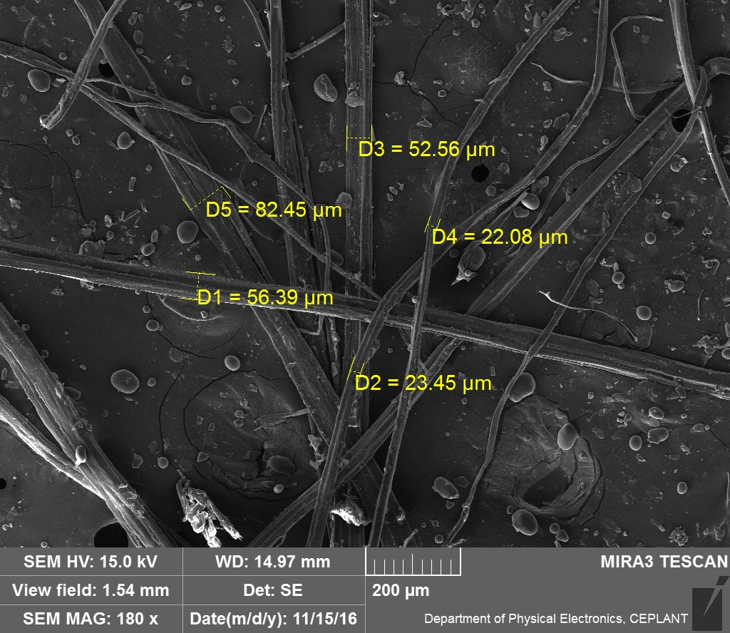
Vlákno stonkové (JUTA)
JUTA – 180x, z literatury, asi OPTICKÝ MIKROSKOP
JUTA – 180x, SEM
V LITERATUŘE NENÍ UVEDENO MĚŘÍTKO,
NAPŘ. 1 μm
Silnější vlákna jsou zjevně složena z více fibril

Slide 15
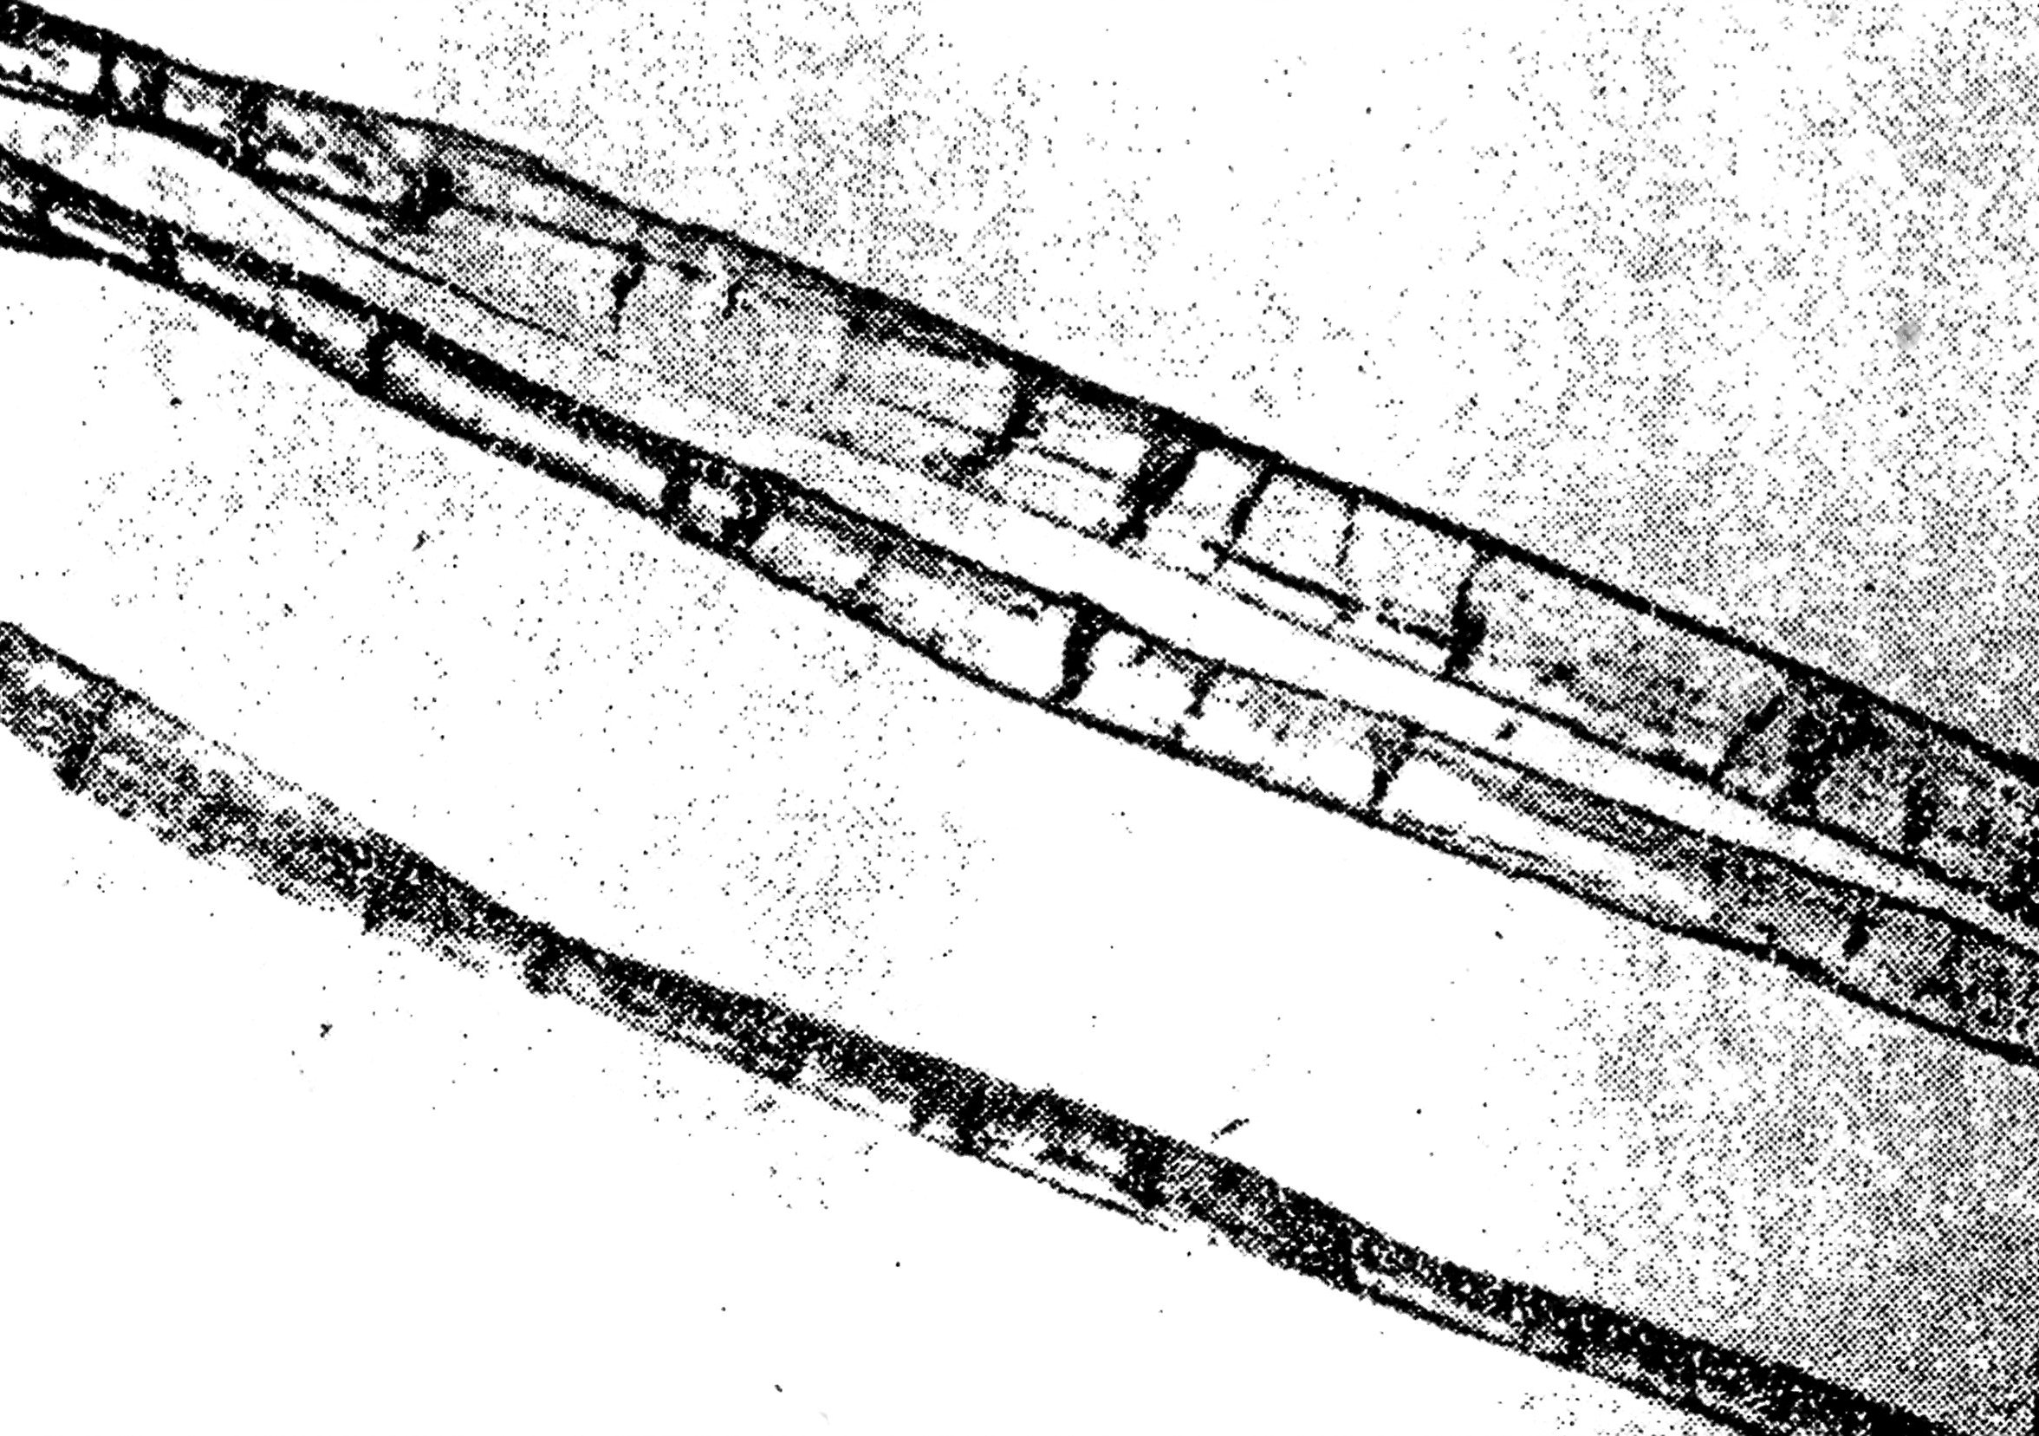
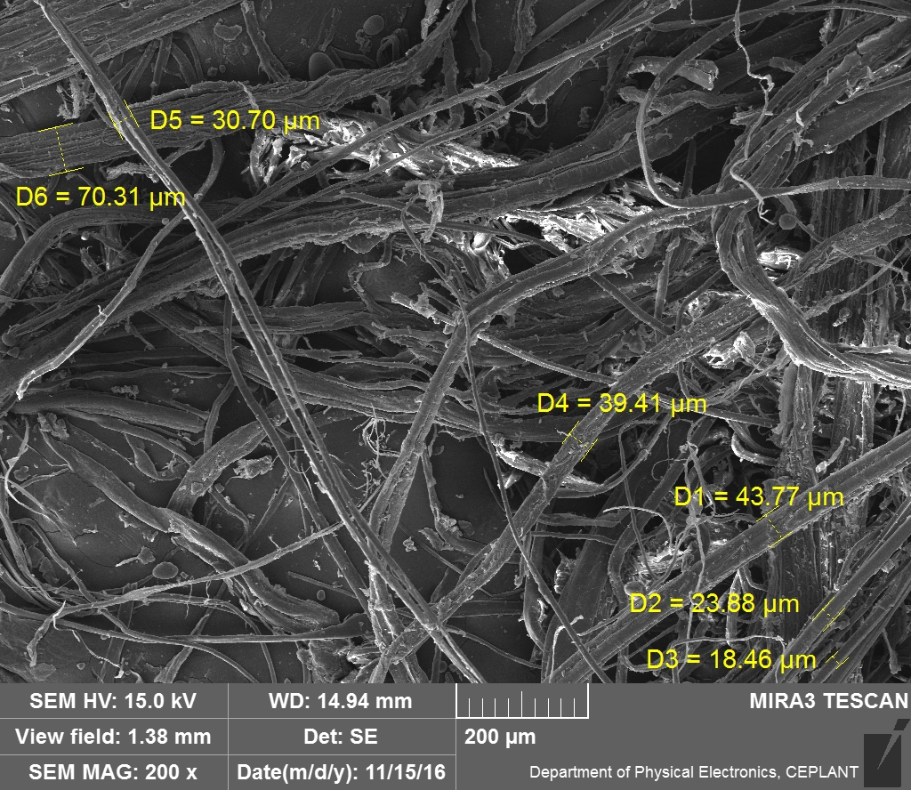
Vlákno stonkové (KONOPÍ)
KONOPÍ – 180x, z literatury, asi OPTICKÝ MIKROSKOP
V LITERATUŘE NENÍ UVEDENO MĚŘÍTKO,
NAPŘ. 1 μm
KONOPÍ – 200x, SEM
Silnější vlákna jsou zjevně složena z více fibril

Slide 16
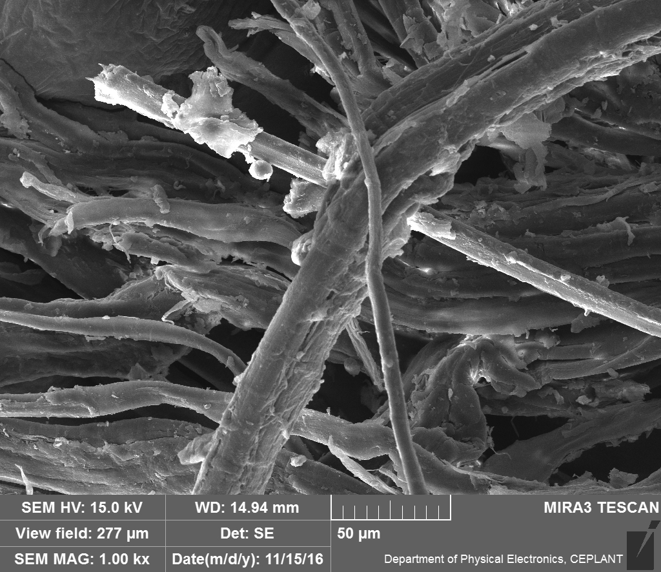
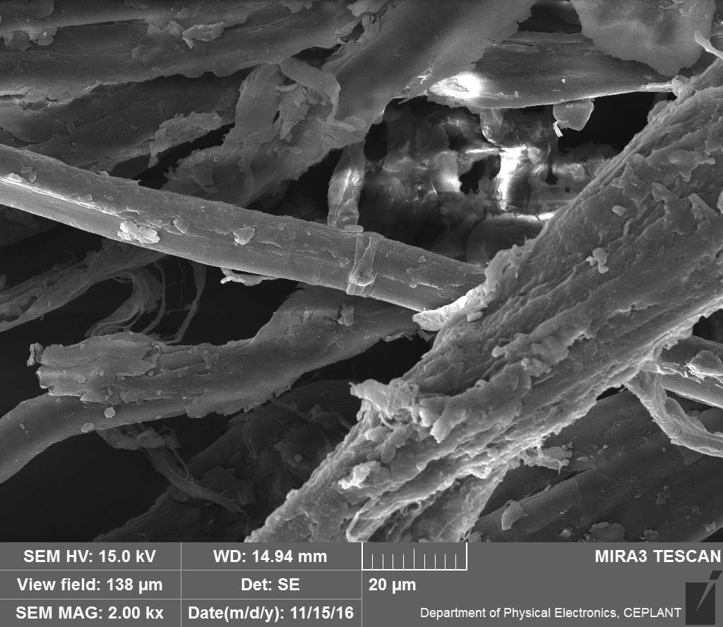
Vlákno stonkové (KONOPÍ)
„KOLÍNKA“ na vlákně
KONOPÍ – 2000x, SEM
KONOPÍ – 1000x, SEM

Slide 17
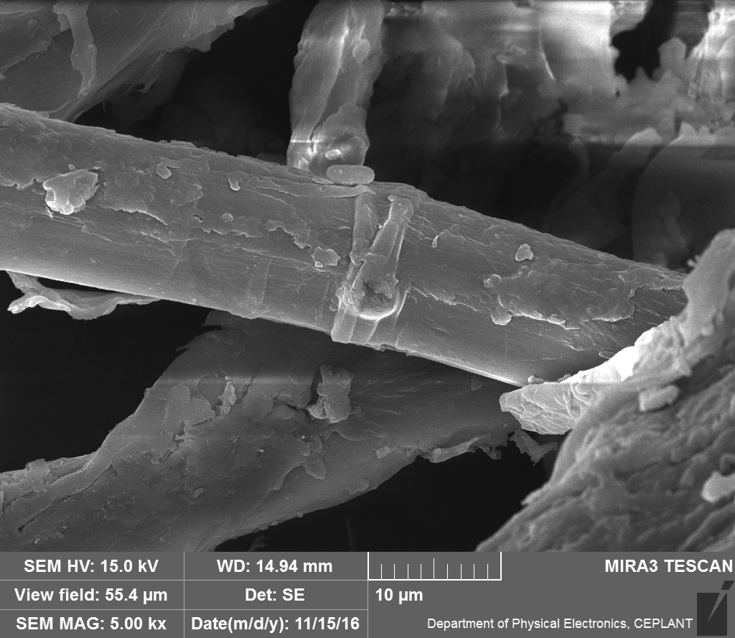
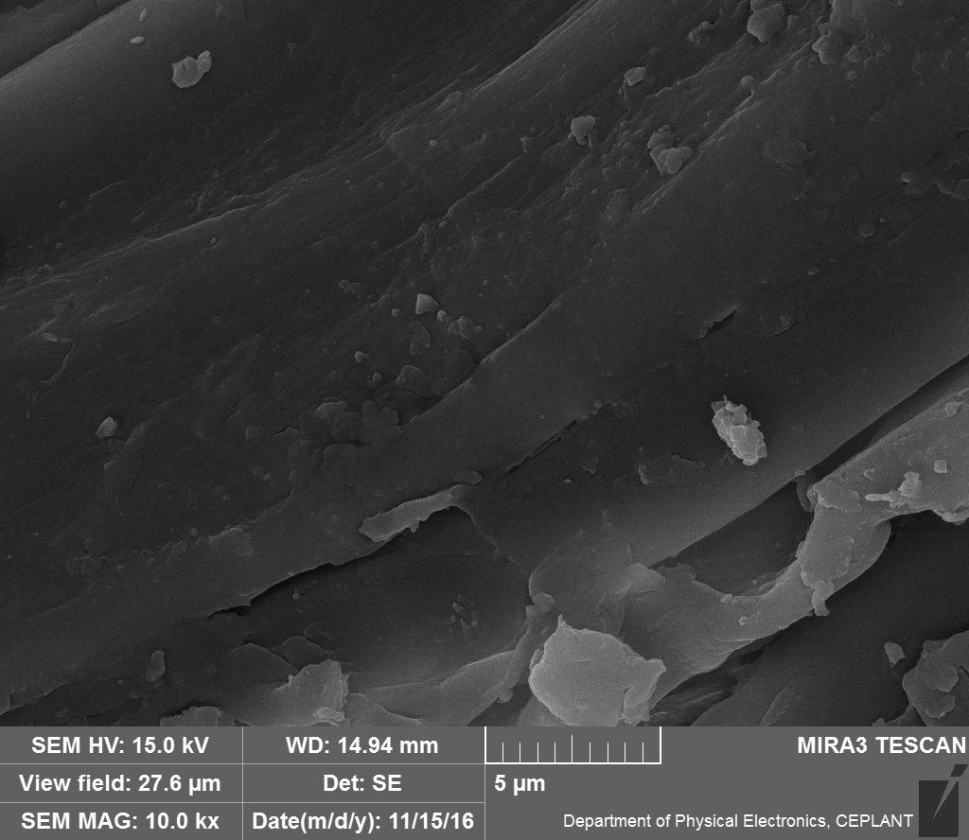
Vlákno stonkové (KONOPÍ)
KONOPÍ – 5000x, SEM
KONOPÍ – 10000x, SEM

Slide 18
Vlákna stonková (KONOPÍ versus JUTA)
KONOPÍ – 1000x, SEM
„KOLÍNKA“ na vlákně
Nejsou „KOLÍNKA“ na vlákně
JUTA – 1000x, SEM

Slide 19
Vlákno stonkové (KONOPÍ) versus vlákno listové (SISAL)
KONOPÍ – 1000x, SEM
„KOLÍNKA“ na vlákně
SISAL – 1000x, SEM
VŠIMNĚTE SI:
Tloušťka vlákna,
Monofibril

Slide 20
Vlákno stonkové (KONOPÍ) versus vlákno listové (SISAL)
JUTA – 1000x, SEM
SISAL – 1000x, SEM
VŠIMNĚTE SI:
Tloušťka vlákna,
Monofibril

Slide 21
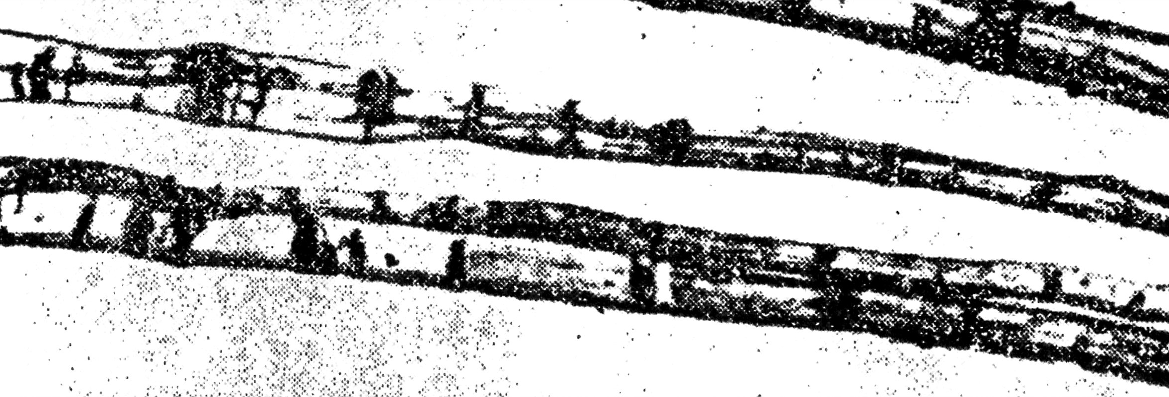
Vlákno stonkové (LEN)
„KOLÍNKA“ na vlákně
LEN – 180x, z literatury, asi OPTICKÝ MIKROSKOP
KONOPÍ – 180x, z literatury, asi OPTICKÝ MIKROSKOP
V LITERATUŘE NENÍ UVEDENO MĚŘÍTKO,
NAPŘ. 1 μm

Slide 22
Vlákno stonkové (JUTA)
Nejsou „KOLÍNKA“ na vlákně
JUTA – 180x, z literatury, asi OPTICKÝ MIKROSKOP
V LITERATUŘE NENÍ UVEDENO MĚŘÍTKO,
NAPŘ. 1 μm

Slide 23
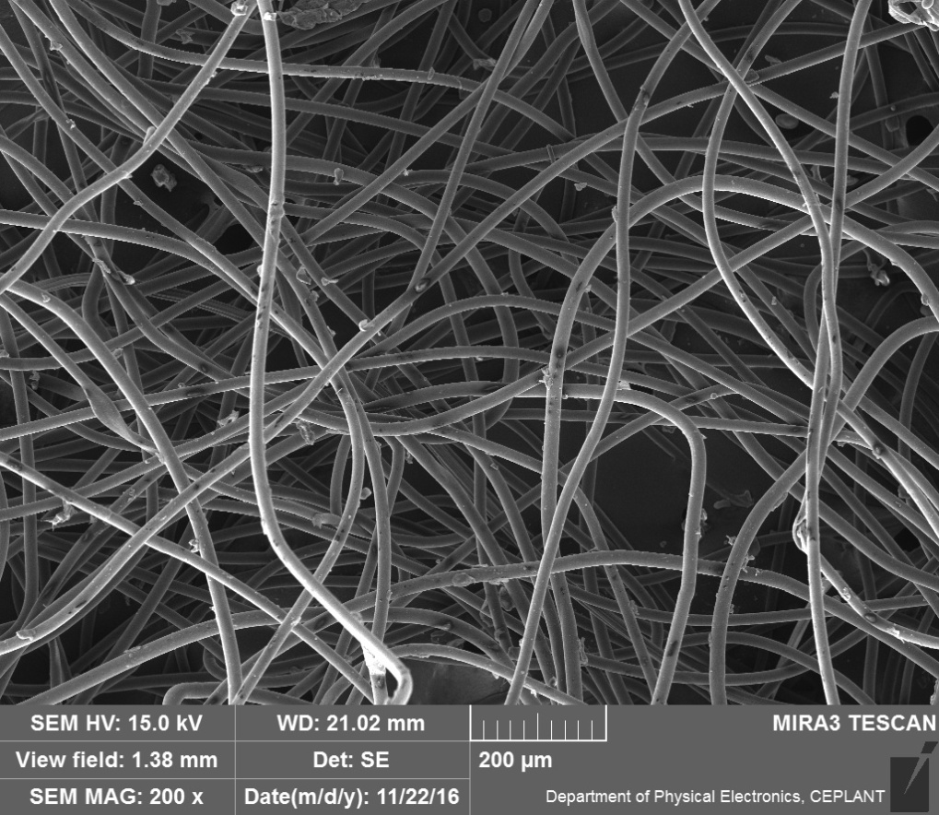
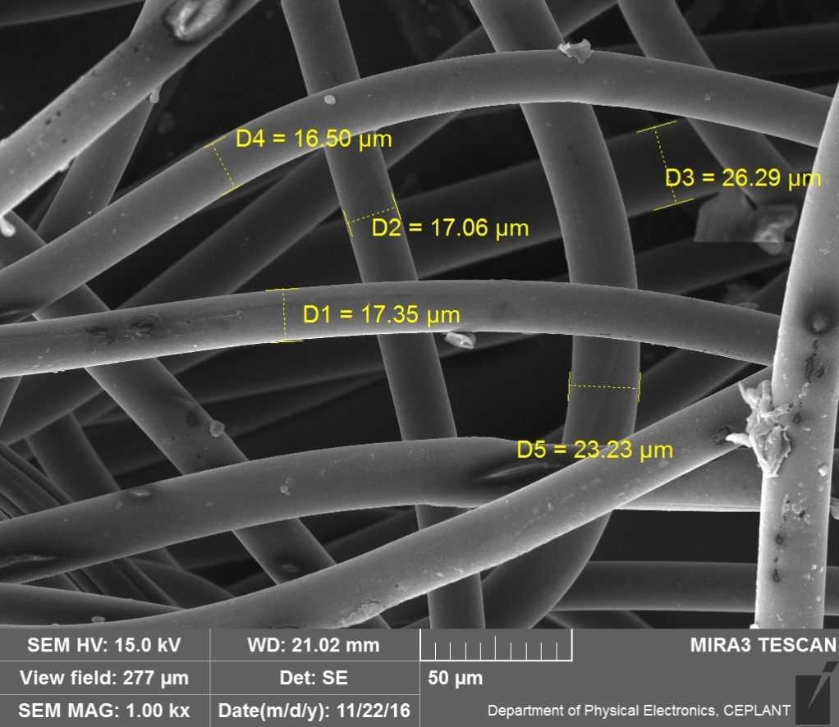
Regenerovaná celulóza = VISKÓZA 1
VISKÓZA – 200x
VISKÓZA – 1000x

Slide 24
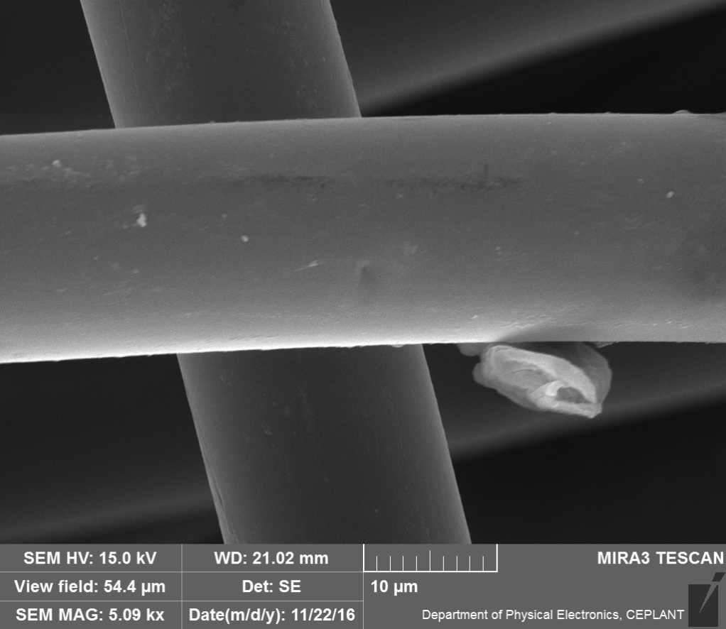

Regenerovaná celulóza = VISKÓZA 2
VISKÓZA – 5000x
VISKÓZA – 1000x

Slide 25
VISKÓZA X konopí 1
VISKÓZA – 200x
KONOPÍ – 200x, SEM

Slide 26
VISKÓZA X konopí 2
VISKÓZA – 1000x
KONOPÍ – 1000x, SEM
VŠIMNĚTE SI:
Uniformity průměrů vláken u viskózy,
různého povrchu vláken

Slide 27

VISKÓZA X konopí 3
VISKÓZA – 5000x
KONOPÍ – 5000x, SEM
VŠIMNĚTE SI:
Uniformity průměrů vláken u viskózy,
různého povrchu vláken

